Slide 1


การลด Feature ของ Font ภาษาไทยโดยใช้ Neural Network
Decreasing feature of Thai font using Neural Network
โดย
นาย จิตเกษม ปินทะยา รหัสประจำตัว 46010109
นาย อัครินทร์ ล้วนจำเริญ รหัสประจำตัว 46010947

Slide 2
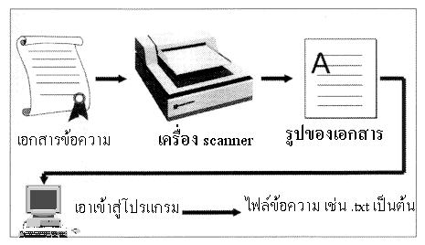
ทำความรู้จักกับโครงงานที่ทำ

Slide 3
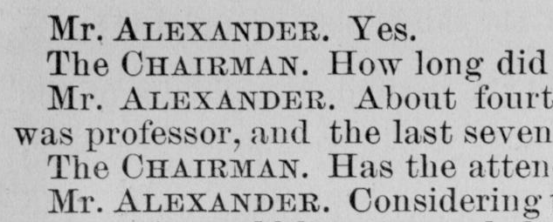
Input ของโปรแกรม
ไฟล์ภาพที่มีชนิดเป็น bmp รองรับได้ทั้งภาพสีและก็ภาพขาวดำ และควรจะถูก scan เข้ามาที่ความละเอียด 300 dpi เป็นต้นไป ข้างล่างนี้เป็นตัวอย่างของไฟล์ภาพที่รองรับได้

Slide 4

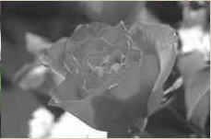
กระบวนการในการประมวลผลภาพ
การแปลงจากภาพสีให้เป็นภาพขาวดำ ซึ่งสามารถทำได้โดยใช้สมการดังข้างล่างนี้
Y = 0.3*R + 0.59*G + 0.11*B
R คือ component ของสีแดง
G คือ component ของสีเขียว
B คือ component ของสีน้ำเงิน
Y คือค่าของ grayscale
เราแปลงภาพให้อยู่ในรูปของ grayscale
ก่อนที่จะเอาเข้าสู่กระบวนการ threshold
ทั้งนี้เพื่อให้การ threshold นั้นทำได้สะดวกขึ้น

Slide 5
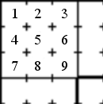
กระบวนการในการประมวลผลภาพ
การ threshold ภาพโดยใช้วิธีการแบบ adaptive threshold
Adaptive threshold คือการ threshold เป็นบริเวณในรูปภาพไปโดยแต่ละบริเวณก็จะมีค่าที่เอาไว้สำหรับการ threshold ที่แตกต่างกัน ในโครงงานนี้ได้ใช้บริเวณเป็นรูปสี่เหลี่ยมจัตุรัสขนาด n x n ใด ๆ โดยที่ค่า threshold สำหรับบริเวณนั้นก็จะเป็นค่าเฉลี่ยของค่า grayscale ของทุก ๆ pixel ที่อยู่ในบริเวณดังกล่าว สังเกตได้จากรูปด้านล่างนี้
ค่า threshold สำหรับบริเวณที่อยู่ในกรอบสีแดง
= (1+2+3+4+5+6+7+8+9)/9

Slide 6



กระบวนการในการประมวลผลภาพ
การ flood fill -> ทำการ flood fill เพื่อเป็นการแยกตัวอักษรแต่ละตัวออกจากรูปที่มีตัวอักษรอยู่หลาย ๆ รวมทั้งเป็นการหาบริเวณที่ตั้งของตัวอักษรและขอบเขตของตัวอักษรด้วย (ขอบเขตเป็นสี่เหลี่ยม)
สำหรับในโครงงานนี้จะใช้การ flood fill แบบ 8 ทิศทาง
ภาพแสดงตำแหน่งเริ่ม
ต้นของการflood fill
ภาพการทำ flood fill
แบบ 4 ทิศทาง
ภาพการทำ flood fill
แบบ 8 ทิศทาง

Slide 7

การ segmentation
ปัญหาจุดสีขาวที่อยู่บนขอบภาพ
ประโยชน์ของการหาตำแหน่งของ blob ก่อนการแยก blob ออกมา

Slide 8




การหาจำนวนบรรทัดและระดับของตัวอักษร
ทำดังต่อไปนี้
  กระบวนการ row histogram
  การหาความกว้างของช่วงต่าง ๆ ที่ปรากฏอยู่ใน histogram

Slide 9
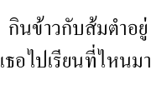
การหาจำนวนบรรทัดและระดับของตัวอักษร
ระยะห่างระหว่างระดับต่าง ๆ ที่อยู่ในบรรทัดเดียวกันนั้น จะมีค่าที่น้อยกว่าระดับที่ห่างกัน และอยู่คนละบรรทัด
ความกว้างของระดับลดลงจากเดิม ลงเหลืออยู่ประมาณ ครึ่งหนึ่งของความกว้างครั้งก่อน และมีระยะห่างจากระดับครั้งก่อนอยู่ในค่าที่เหมาะสม แสดงว่าระดับนี้ เป็น ระดับล่างสุดของบรรทัดนี้

Slide 10
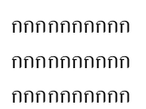
การหาจำนวนบรรทัดและระดับของตัวอักษร
ค่า threshold ก็จะมีค่าที่เท่ากับ ระยะห่างของแต่ละระดับหักลบออกด้วยค่า ๆ หนึ่ง ที่น้อย ๆ เพื่อที่จะทำให้ใช้ค่านี้เพื่อเป็นค่า threshold ได้อย่างมีความถูกต้อง

Slide 11

ปัญหาจากกระบวนการ segment
การซ้อนทับกันโดยทางตรง
การซ้อนทับกันโดยทางอ้อม
ฟางอยู่ในทุ่งนา

Slide 12


ปัญหาจากกระบวนการ segment
การซ้อนทับกันโดยทางอ้อมอีกรูปแบบ
ปัญหาของ สระอะ

Slide 13


ปัญหาจากกระบวนการ segment

Slide 14
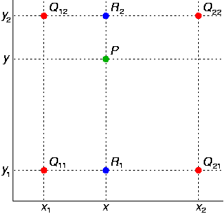
การหา feature เพื่อเป็นตัวแทนอักษร
มีขั้นตอนการทำดังต่อไปนี้
- ทำการ scale blob ให้อยู่ในรูปมาตรฐาน
- ดึงข้อมูล หรือ จัดกลุ่มข้อมูลของ blob ที่อยู่ในรูปมาตรฐานเพื่อให้สามารถที่จะเอามาเป็น input ของ neural network ได้
การ scale -> bilinear interpolation
จุดสีแดงสี่จุดแสดงจุดของข้อมูลที่เรารู้ค่า จุดสีเขียวคือจุดที่เรา ต้องการที่จะ interpolate
อันดับแรกเราจะทำ linear interpolation ในทิศทาง ตามแกน x ต่อไปก็จะทำตามแกน y

Slide 15
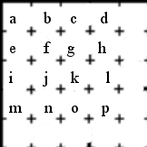
การหา feature เพื่อเป็นตัวแทนอักษร
Scale blob ทุก ๆ ตัวให้มีขนาดเป็น 32 x 32 pixel ไม่ว่าขนาดของ blob ก่อนหน้านั้นจะมีขนาดเป็นเท่าไรก็ตาม
กระบวนการหา feature จะใช้ข้อมูลจาก blob ขนาด 32 x 32 ข้างต้น มาทำให้กลายเป็น feature ขนาด 8 x 8 ดังรูปด้านล่าง
feature ในแต่ละบล็อกจะหาได้จาก ผลรวมของค่าสีจาก a ถึง p แล้วหารด้วย (16 x 255) ทั้งนี้เพื่อเป็นการ normalize ให้ feature ทั้ง 64 อันมีค่าอยู่ในช่วง 0.0 – 1.0 นั่นเอง
ก็จะทำให้ได้ feature ทั้งหมด 64 ค่า เอามารวมกับ feature ที่เป็นอัตราส่วนของความสูงต่อความกว้างของ blob ก่อนที่จะทำการ scale ก็จะทำให้ได้ feature ทั้งหมด 65 ค่า

Slide 16
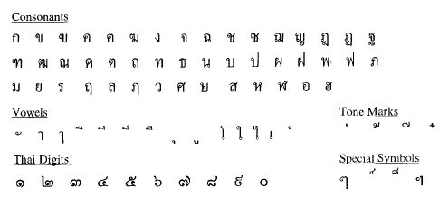
ข้อมูลสำหรับการ train
ข้อมูลที่ใช้ในการ train ในโครงงานนี้มีทั้งสิ้นดังนี้

Slide 17
การสร้าง Neural network
Neural network ที่ใช้ในโครงงานนี้ จะใช้ model แบบที่เรียกว่า back-propagation ประกอบไปด้วย 3 layer ซึ่งในแต่ละ layer กำหนดค่าไว้คือ
1 input layer – มีจำนวน node อยู่ทั้งสิ้น 65 node เท่ากับจำนวนของ feature แต่ละตัวอักษร ที่เราได้หาไว้ตอนต้น
2 hidden layer – มีจำนวน node อยู่ระหว่าง จำนวน node ของ input layer กับ จำนวน node ของ output layer ในที่นี้ใส่ค่าไว้เป็น 70
3 output layer – มีจำนวน node อยู่เท่ากับ 78 ซึ่งก็เท่ากับจำนวนของตัวอักษรทั้งหมดที่โครงงานนี้จะสามารถ recognize ได้นั่นเอง

Slide 18
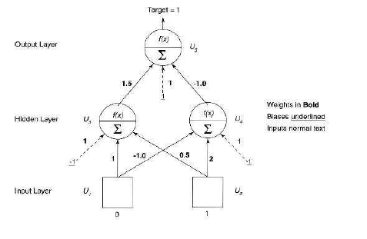
การสร้าง Neural network

Slide 19
การสร้าง Neural network
กำหนด weight ให้แก่เส้นเชื่อมที่เชื่อมอยู่กับ node ต่าง ๆ ในแต่ละ layer แบบ random
เราจะต้องทำการ train ให้กับ neural network ก่อนเพื่อให้มันสามา- รถที่จะเรียนรู้และสามารถทำการวิเคราะห์สิ่งใหม่ ๆ ที่ใส่ให้กับมันได้
กำหนดข้อมูลตัวอย่างที่จะเอาเข้าไป train พร้อมทั้งกำหนดผลลัพธ์ที่ match กับข้อมูลตัวอย่างนั้นด้วย
คำนวณการแพร่ไปข้างหน้าของข้อมูลตัวอย่างข้างต้นผ่าน network (คำนวณค่าผลรวมของ weight ของเส้นเชื่อมใน network (S_{i}) และค่าที่ได้จากฟังก์ชัน activation (u_{i}) สำหรับทุก ๆ เซลล์)

Slide 20
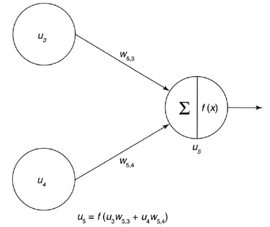

การสร้าง Neural network
การ feed-forward

Slide 21
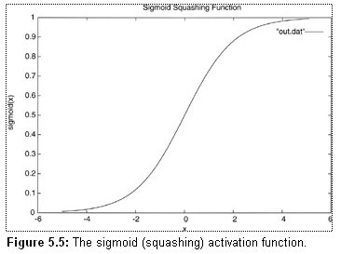

การสร้าง Neural network (more)
ในขั้นตอนของการ back-propagation นั้นจะมีการคำนวณ error ของ output layer กับ hidden layer ซึ่งเราใช้การหา derivative ของสมการ sigmoid จากข้างต้นซึ่งก็จะได้ว่า

Slide 22
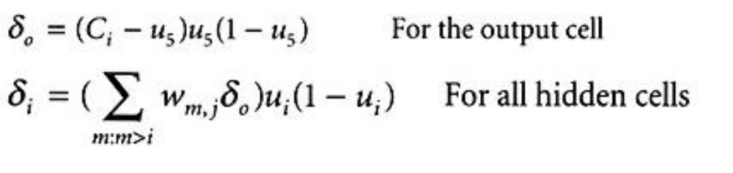
การสร้าง Neural network
เริ่มที่ output ให้มองย้อนผ่านทาง output และ เซลล์ที่อยู่ตรงกลาง คำนวณค่าของ error ตามสมการข้างล่างนี้ด้วย
(สังเกตว่า m จะหมายถึงเซลล์ทั้งหมดที่ถูกเชื่อมไปกับ hidden node ,w คือค่า weight ที่กำหนดให้ และ u คือ ค่าที่ได้จาก activation function)

Slide 23
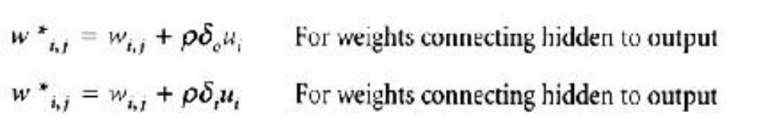
การสร้าง Neural network
ในท้ายที่สุด weight ที่อยู่ภายใน network จะถูก update ใหม่ตามสมการข้างล่างนี้
เมื่อ p หมายถึง learning rate (หรือขนาดของการก้าว) ค่าเล็ก ๆนี้ จะเป็นตัวจำกัดการเปลี่ยน แปลงที่อาจจะเกิดขึ้นระหว่างแต่ละ step นั่นเอง

Slide 24

การสร้าง Neural network (more)
ค่าของ mse (mean square error) เอาไว้สำหรับเป็นค่าที่บ่งชี้ได้ถึงความถูกต้องของ network ที่ได้รับการ train มาในขณะนั้น ๆ
สำหรับ node เดี่ยว ๆ ใด ๆ จะคำนวณได้
ในกระบวนการ feed-forward ซึ่งเราใช้ sigmoid เป็น activation function นั้นมีรูปแบบดังนี้

Slide 25
การสร้าง Neural network
เล็ก ๆ น้อย ๆ เกี่ยวกับค่า learning rate
ค่า learning rate เอาไว้เพื่อจะใช้ในการตัดสินว่าอัลกอริธึมแบบ back-propagation จะเข้าถึงจุดที่ต้องการที่เป็นคำตอบได้เร็วเพียงใด
ค่า learning rate มากจะทำให้กระบวนการของ neural network นั้นรวดเร็ว แต่เกิดการออสซิเลตได้
ค่า learning rate ที่น้อยเกินไปก็อาจทำให้กระบวนการของ neural network นั้นช้าเกินไปกว่าที่เราจะเข้าหาคำตอบได้

Slide 26

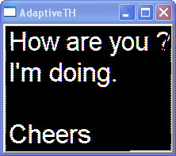
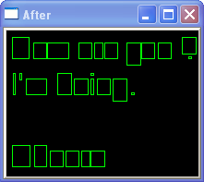
ผลการทดลอง

Slide 27
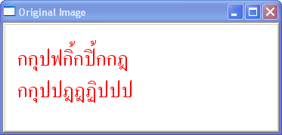
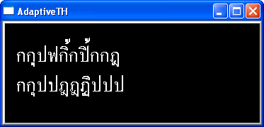
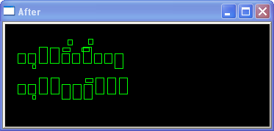
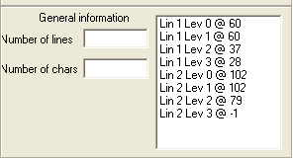
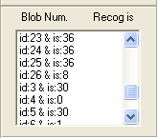
ผลการทดลอง

